Slide 1
Sommaire
Introduction SOA : architectures orientées services
Présentation du framework Spring
Injections de dépendances : Spring Core
Accès aux données avec Spring : JDBC / ORM / JPA
AOP : Programmation orientée aspect avec Spring
La gestion des transactions
Le framework Web de Spring : MVC et services REST

Slide 2
PRÉSENTATION DE SPRING
Les problématique Java EE :
Mauvaise séparation des préoccupations : des problématiques d’ordres diﬀérents (technique et métier) sont mal isolées.
Complexité : Java EE reste complexe, notamment à cause de la pléthore de spéciﬁcations disponibles.
Mauvaise interopérabilité : malgré la notion de standard, les technologies ne sont pas toujours interopérables et portables.
Mauvaise testabilité : les applications dépendant fortement de l’infrastructure d’exécution, elles sont plus diﬃcilement testables.

Slide 3
PRÉSENTATION DE SPRING
→ L'état de l'art des bonnes pratiques de conception d'une application :
Dans le développement logiciel, la division en couches est une technique répandue pour décomposer logiquement un système complexe.
La décomposition en couches revient à modéliser un système en un arrangement vertical de couches.
Chaque couche constitue l’une des parties du système : en tant que telle, elle a des responsabilités et s’appuie sur la couche immédiatement inférieure.

Slide 4
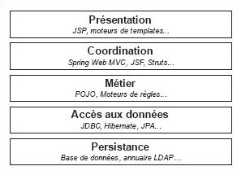
PRÉSENTATION DE SPRING
Illustration (Modèle à cinq couches et technologies associées)

Slide 5
PRÉSENTATION DE SPRING
La communication entre couches suit des règles très strictes :
une couche ne connaît que la couche inférieure
ne doit jamais faire référence à la couche supérieure.
En Java (ou en termes de langage objet), la communication entre couches s’eﬀectue en établissant des contrats via des interfaces.
La difficulté d’une décomposition en couches est d’identiﬁer les couches du système, c’est-à-dire d’établir leurs responsabilités respectives et leur façon de communiquer.

Slide 6
PRÉSENTATION DE SPRING
Avantages de la décomposition en couches :
possibilité d’isoler une couche, aﬁn de faciliter sa compréhension et son développement
très bonne gestion des dépendances
possibilité de substituer les implémentations de couches
réutilisation facilitée
testabilité favorisée (grâce à l’isolement et à la possibilité de substituer les implémentations).

Slide 7
PRÉSENTATION DE SPRING
Inconvénients:
Un système trop décomposé peut s’avérer difficile à appréhender conceptuellement.
Une succession de couches peut avoir un effet négatif sur les performances, par rapport à un traitement direct.

Slide 8

PRÉSENTATION DE SPRING
La programmation par interface
Dans le modèle à cinq couches que nous avons présenté, les services métier se fondent sur des DAO pour communiquer avec l’entrepôt de données, généralement une base de données.
Chaque service métier contient des références vers des objets d’accès aux données.
Exemple :
→ Le service métier dépend fortement de l’implémentation du DAO, d’où un couplage fort.

Slide 9
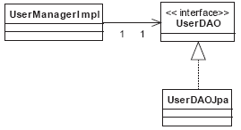
PRÉSENTATION DE SPRING
La programmation par interface
→ Pour réduire ce couplage, il est non seulement nécessaire de déﬁnir une interface pour le DAO, mais que le service se repose sur celle‐ci.

Slide 10

PRÉSENTATION DE SPRING
L’utilité de Spring dans un tel modèle
Spring est en réalité capable d’intervenir au niveau de chacune des couches.
Dans un langage orienté objet tel que Java, le contrat de communication entre les couches s’effectue grâce à la notion d’interface.
Les couches métier et d’accès aux données ne sont connues que par les interfaces qu’elles exposent, comme le montre la ﬁgure suivante :

Slide 11
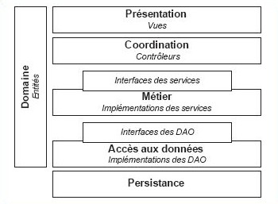
PRÉSENTATION DE SPRING
Communication inter couche par le biais des interfaces

Slide 12



PRÉSENTATION DE SPRING
CONCEPTS CLES de Spring :
Dans une application Spring, l’ensemble des composants (contrôleurs, services et DAO) sont des POJOS gérés par le conteneur léger.
Celui‐ci se charge de leur cycle de vie, ainsi que de leurs interdépendances.
Grâce à l'AOP (ou POA : Programmation Orientée Aspect), ces composants peuvent aussi être décorés, c’est-à-dire que des opérations telles que la gestion des transactions peuvent leur être ajoutées, et ce de façon transparente.

Slide 13
PRÉSENTATION DE SPRING
Spring en bref :
début du projet en 2002
créé par Rod Johnson (et Juergen Holler)
projet Open Source
site : www.springsource.org
«SpringSource» appartient maintenant à la société Vmware
Son succès est lié à :
Sa simplicité d’utilisation
Son conteneur léger permettant de se passer des EJB 2.x très lourds à l’époque
son intégration avec les frameworks populaires du moment (hibernate, jsf…)

Slide 14
PRÉSENTATION DE SPRING
Historique : les principales versions :
Spring 1.0 (Mars 2004) → injections, pojos, AOP et transactions
Spring 2.0 (Oct 2006) → XML namespaces
Spring 2.5 (Nov 2007) → annotations, …
Spring 3.0 (Dec 2009) → version majeure, révisée pour tirer proﬁt de Java 5 (Generics, Varargs, REST … )
Spring 3.2 (Janv 2013) → support Java 7, Servlet 3.0
Spring 4.0 (Dec 2013) → Support Java 6 à 8 (lambdas, streams..), Java EE 7, Websockets, compatibilité Groovy 2

Slide 15
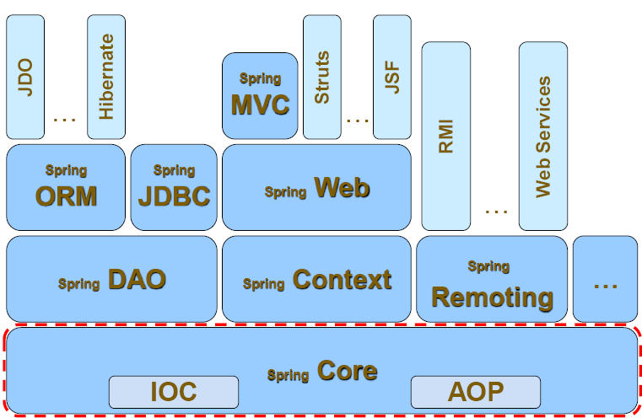
PRÉSENTATION DE SPRING
Spring est composé de nombreuses "briques" qui peuvent être utilisées indépendamment les unes des autres …

Slide 16
PRÉSENTATION DE SPRING
Core, le noyau, qui contient à la fois un ensemble de classes utilisées par toutes les briques du framework et le conteneur léger.
AOP, le module de programmation orientée aspect.
DAO, qui constitue le socle de l’accès aux dépôts de données, avec notamment une implémentation pour JDBC. La solution de gestion des transactions de Spring fait aussi partie de ce module.
ORM, qui propose une intégration avec des outils populaires de mapping objet‐relationnel, tels que Hibernate, JPA, EclipseLink ou iBatis.

Slide 17
PRÉSENTATION DE SPRING
Java EE, un module d’intégration d’un ensemble de solutions populaires dans le monde de l’entreprise.
Web, le module comprenant le support de Spring pour les applications Web. Il contient notamment Spring MVC, la solution de Spring pour les applications Web, et propose une intégration avec de nombreux frameworks Web et des technologies de vue.
Test, qui permet d’appliquer certaines techniques du conteneur léger Spring aux tests unitaires via une intégration avec JUnit et TestNG.

Slide 18






PRÉSENTATION DE SPRING
Un ensemble de projets gravitent autour de Spring, utilisant le conteneur léger et ses modules comme bases techniques et conceptuelles :

Slide 19
PRÉSENTATION DE SPRING
Notion de « conteneur léger » :
Se déﬁnit essentiellement par opposition aux conteneurs dits "lourds", par exemple les conteneurs d'EJB (en particulier avant les EJB 3) :
Environnement souvent inadapté pour gérer des composants simples
Règles de développement et de déploiement contraignantes
Avantages d'un conteneur léger :
Pas de "couplage" entre le conteneur et les composants qu'il gère ( non intrusif )
N'importe quel objet peut être géré par le conteneur
Rien à installer ( code Java + .jar : c'est tout ! )

Slide 20
PRÉSENTATION DE SPRING
Les concepts du "conteneur léger" Spring
→ "Séparation des préoccupations" ( Separation of Concerns )
→ "Inversion de contrôle" ( IoC)/"Injection de dépendances" ( DI)
→ Gestion du cycle de vie des objets( Factory, Singleton, … )
→ "Programmation Orientée Aspect" ( AOP: Aspect Oriented Programming )

Slide 21

PRÉSENTATION DE SPRING
- Separation Of Concerns
Principe qui consiste à isoler les différentes problématiques à traiter, par exemple :
La Présentation ( IHM, … )
Les Services Métiers
La Persistance
etc...
➔ notion de composants spécialisés

Slide 22
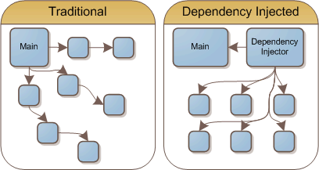
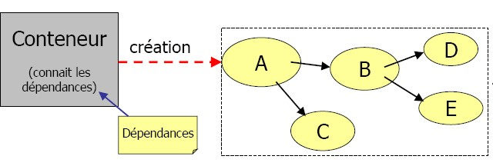
PRÉSENTATION DE SPRING
Injection de dépendance
(ou Inversion Of Control - IoC)
Pour pouvoir fonctionner, un composant a généralement besoin d'autres composants ...
L'injection de dépendance permet de "fabriquer" les composants et de leur "injecter" automatiquement les composants nécessaires

Slide 23
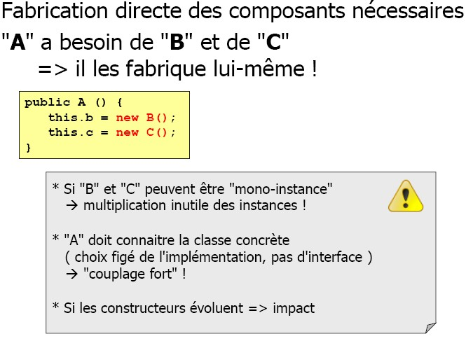
PRÉSENTATION DE SPRING
→ Approche "naïve" :

Slide 24
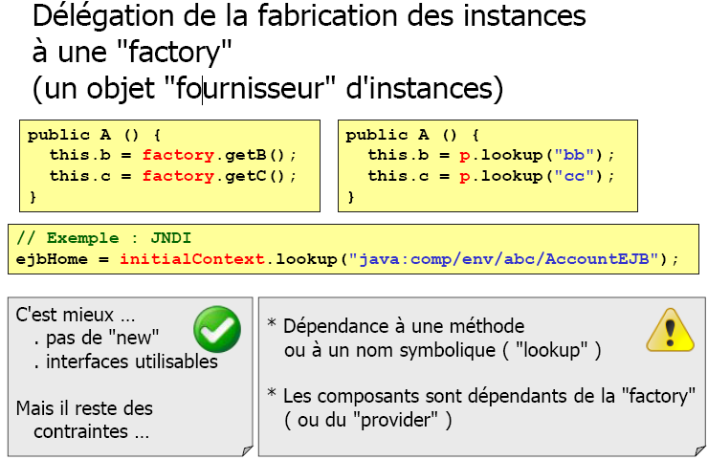
PRÉSENTATION DE SPRING

Slide 25
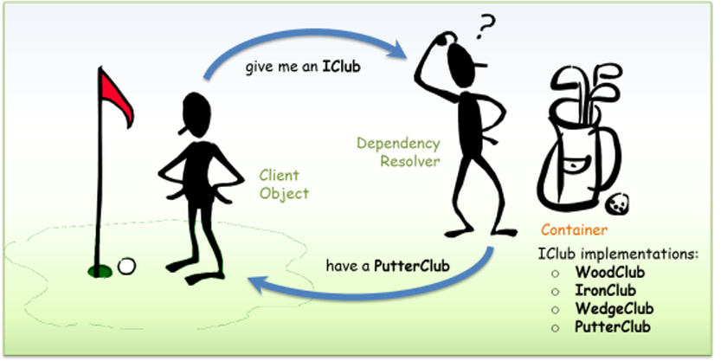
PRÉSENTATION DE SPRING
→ Approche "idéale"

Slide 26
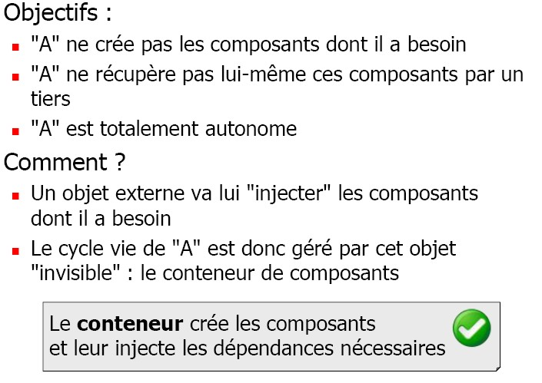
PRÉSENTATION DE SPRING
→ Approche "idéale"

Slide 27
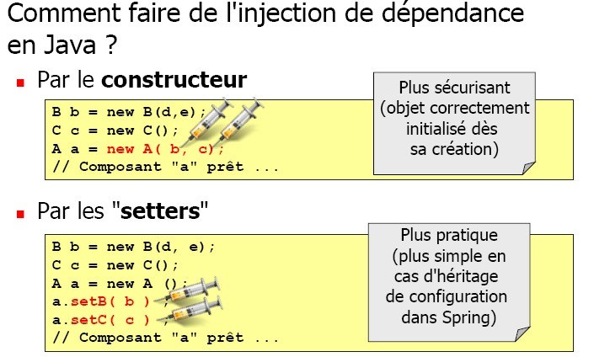
PRÉSENTATION DE SPRING

Slide 28
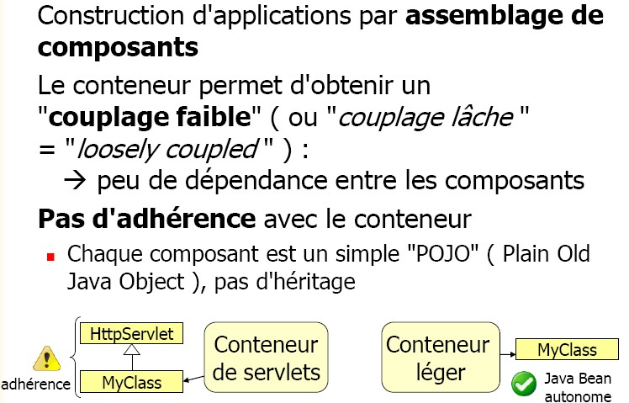
PRÉSENTATION DE SPRING
Avantages des conteneurs légers :

